Slide 1



Soutenance de Stage
Nguyen Nam
Ecole Supérieure d’Informatique – Exia.Cesi (A3-RIL)

Slide 2



Sommaire
Introduction
« Eurekaz »
Organigramme et activités
Partenariat
Développement
Objectifs et cibles
Gestion de Projet
Travail réalisés
Démonstration
Conclusion
1

Slide 3
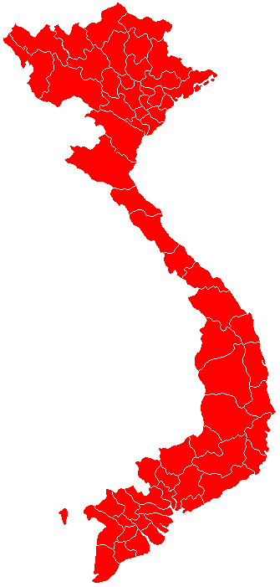



Introduction
Mon stage s’est déroulé :
- Où ?
- Dans quel domaine ?
I- Introduction
II- « Eurekaz »
III- Développement
IV- Démonstration
V- Conclusion
2

Slide 4
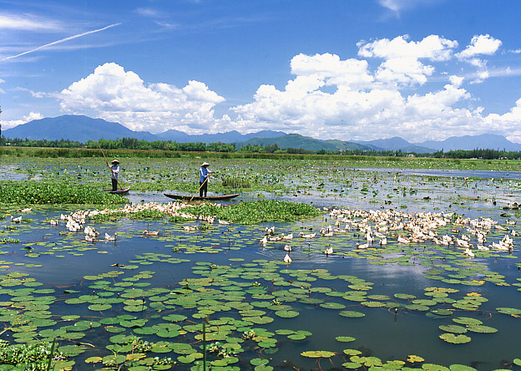

Introduction
Les enjeux :
- Agir en tant qu’individuel Webmaster
- Adopter un comportement professionnel et autonome
I- Introduction
II- « Eurekaz »
III- Développement
IV- Démonstration
V- Conclusion
3

Slide 5




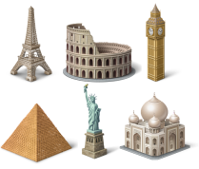
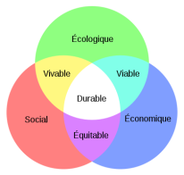


« Eurekaz »
Divers domaines :
- ONG
- Economique et comptabilité
- Informatique et réseau
- Tourisme et hospitalité
- Design et publication
- MC et Organisation évènementielle
Mais aussi :
I- Introduction
II- « Eurekaz »
Organigramme & Activités
III- Développement
IV- Démonstration
V- Conclusion
- Une équipe de 8 et près de 50 Freelancer
4

Slide 6



« Eurekaz »
Trois Activités :
I- Introduction
II- « Eurekaz »
Organigramme & Activités
III- Développement
IV- Démonstration
V- Conclusion
5

Slide 7

« Eurekaz »
Partenariat :
I- Introduction
II- « Eurekaz »
Partenariat
III- Développement
IV- Démonstration
V- Conclusion
6

Slide 8


Développement
Objectifs :
- Enjeux
- A qui s’adresse le site ?
- Classe moyenne vietnamienne
- Entreprise
- Parents adoptifs
I- Introduction
II- Gestion de projet
III- Développement
Objectifs et cibles
IV- Démonstration
V- Conclusion
7

Slide 9

Gestion de Projet
Gestion de Projet Étape 1
Reformulation du besoin
Arbres de découpage Projet
Etudes et Analyses Étape 2
Remise à jour
Analyse Merise
Analyse UML
Design
Étape 3
Création
Validation
Site Internet
Étape 4
Développement
Tests
Réunions
Planning prévisionnel
I- Introduction
II- Gestion de projet
III- Développement
Gestion de Projet
IV- Démonstration
V- Conclusion
8

Slide 10


Développement
Fonctionnalités :
- Affichage de l’heure JavaScript
- Menu et Galerie Jquery
- CAD et requêtes en PhP
- Formulaire de contact PhP
- Identification PhP
Hébergement
I- Introduction
II- Gestion de projet
III- Développement
Travail réalisés
IV- Démonstration
V- Conclusion
Compteur
9

Slide 11
Démonstration
I- Introduction
II- Gestion de projet
III- Développement
IV- Démonstration
V- Conclusion
10

Slide 12

Conclusion
Conclusion personnelle :
- Travailler en individuel
- Autonomie
- Me conforte dans mon avenir professionnel
- Relations
I- Introduction
II- Gestion de projet
III- Développement
IV- Démonstration
V- Conclusion
Suggestion
11

Slide 13



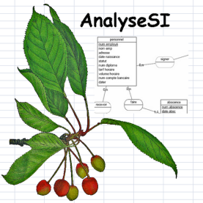


Des QUESTIONS ?
12

